Slide 1
PHÒNG GIÁO DỤC & ĐÀO TẠO HUYỆN ỨNG HÒA
TRƯỜNG TRUNG HỌC CƠ SỞ VIÊN AN
CHÀO MỪNG QUÝ THẦY CÔ GIÁO VÀ CÁC EM HỌC SINH ĐẾN THAM DỰ
MÔN LỊCH SỬ VÀ ĐỊA LÍ LỚP 8 (PHÂN MÔN ĐỊA LÍ)
NĂM HỌC 2023 – 2024
GIÁO VIÊN THỰC HIỆN: Nguyễn Thuỳ Dung
Viên An, ngày 2 tháng 11 năm 2023

Slide 2
KHỞI ĐỘNG

Slide 4
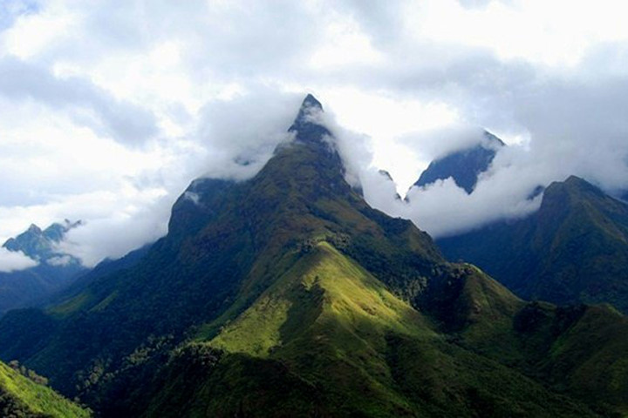
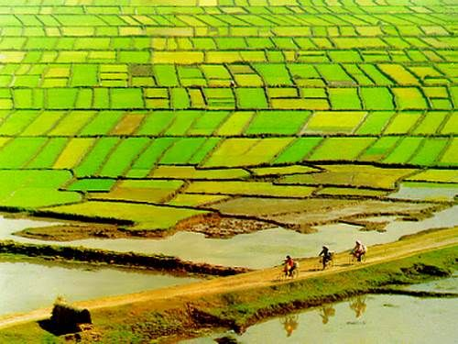
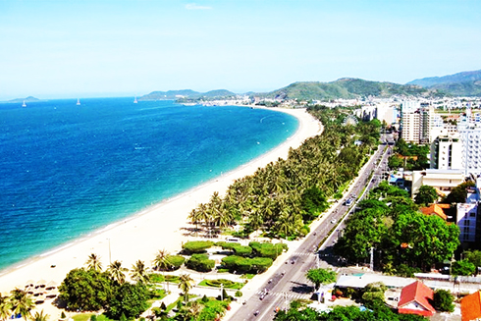
Địa hình đồi núi
Địa hình đồng bằng
Địa hình bờ biển và thềm lục địa

Slide 5
Tiết 5 - BÀI 2. ĐỊA HÌNH VIỆT NAM
(tiếp theo)

Slide 6
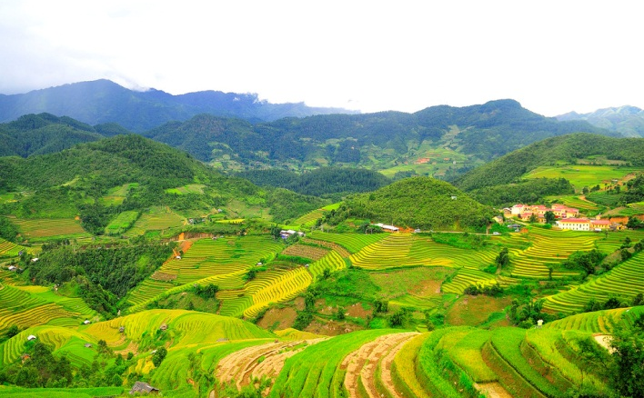
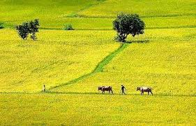
NỘI DUNG BÀI HỌC
1
2
3
Các khu vực địa hình
Ảnh hưởng của sự phân hoá địa hình đối với sự phân hoá tự nhiên và khai thác kinh tế
Đặc điểm chung của địa hình Việt Nam

Slide 7
2. Các khu vực địa hình

Slide 8
a. Địa hình đồi núi

Slide 9
MỤC TIÊU
Trình bày được đặc điểm của khu vực địa hình đồi núi.

Slide 10
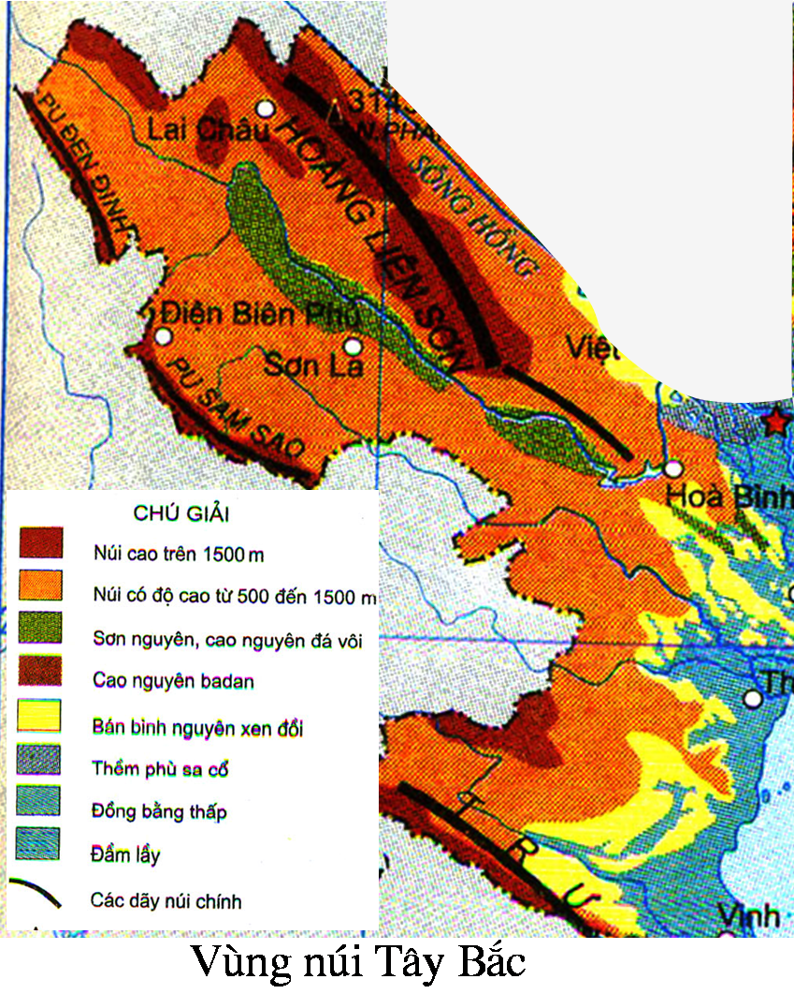
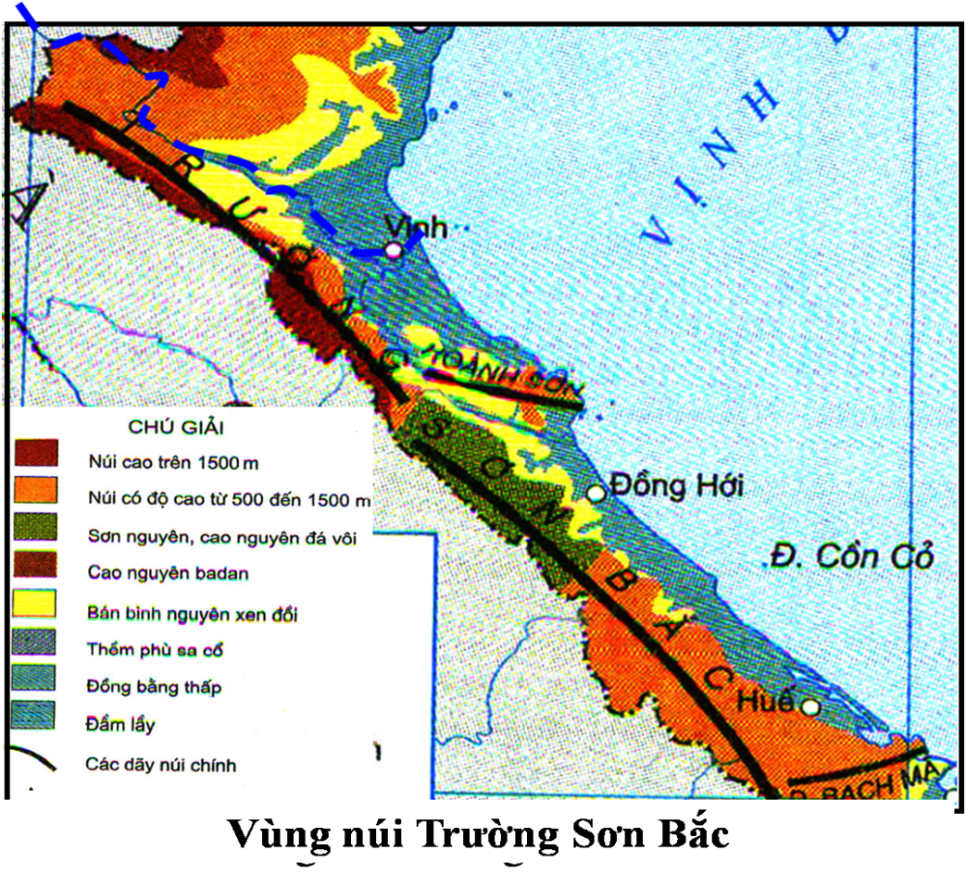
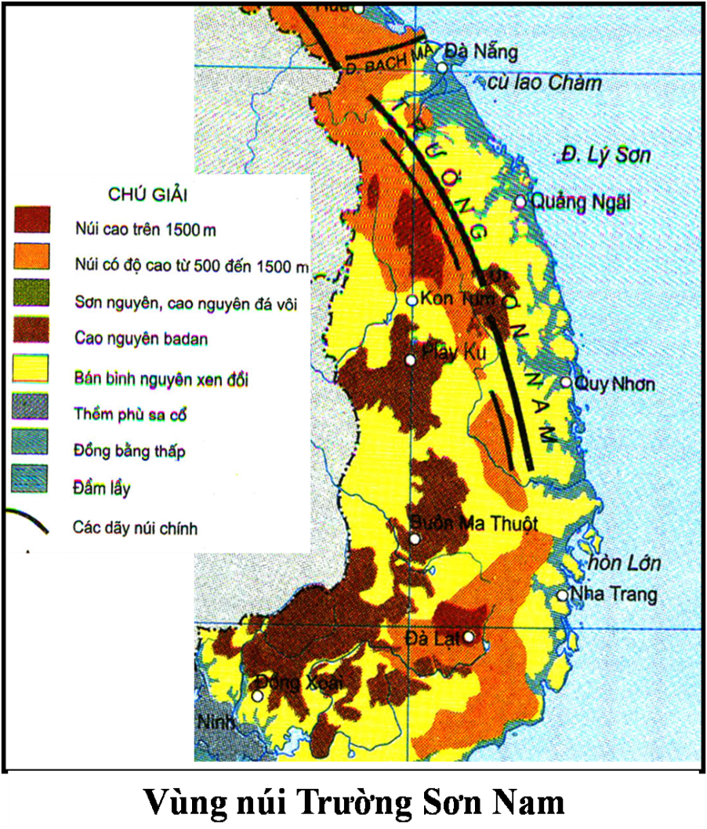
Vùng núi Tây Bắc
- Đồi núi nước ta được chia thành mấy vùng?
- Đó là các vùng nào?

Slide 12
THẢO LUẬN NHÓM
Tìm hiểu đặc điểm của các khu vực đồi núi ở nước ta ?
Nhóm 1
Sưu tầm tư liệu, báo cáo về vùng núi Đông Bắc
Nhóm 2
Sưu tầm tư liệu, báo cáo về vùng núi Tây Bắc
Nhóm 3
Sưu tầm tư liệu, báo cáo về vùng núi Trường Sơn Bắc
Nhóm 4
Sưu tầm tư liệu, báo cáo về vùng núi Trường Sơn Nam

Slide 13
RUBRIC CHẤM HOẠT ĐỘNG NHÓM
STT | Yêu cầu | Tiêu chí | Điểm tối đa | Điểm nhóm .....
1 | Nội dung (4,0 điểm) | - Đúng vấn đề (trình bày giới hạn, đặc điểm địa hình vùng núi), đủ thông tin cơ bản. | 3,0 điểm
 |  | - Có mở rộng | 1,0 điểm
2 | Hình thức (2,0 điểm) | - Vận dụng linh hoạt kĩ thuật báo cáo, nhận xét, phản hồi | 1,0 điểm
 |  | - Hình thức báo cáo độc đáo, sáng tạo | 1,0 điểm
3 | Báo cáo (3,0 điểm) | - Trình bày lưu loát, không lệ thuộc vào tài liệu | 1,0 điểm
 |  | - Có điểm nhấn | 1,0 điểm
 |  | - Có tương tác | 1,0 điểm
4 | Khác (1,0 điểm) | - Nhóm làm việc ăn ý, hiệu quả | 0,5 điểm
 |  | - Giải quyết tình huông, câu hỏi linh hoạt, chính xác | 0,5 điểm
TỔNG ĐIỂM |  |  |  | ……/10

Slide 14
BÁO CÁO KẾT QUẢ
HOẠT ĐỘNG NHÓM
Nhóm 1:
Đặc điểm Vùng núi Đông Bắc

Slide 15
BÁO CÁO KẾT QUẢ
HOẠT ĐỘNG NHÓM
Nhóm 2:
Đặc điểm địa hình
Vùng núi Tây Bắc

Slide 16
Vùng núi Tây Bắc
Dãy núi Hoàng Liên Sơn

Slide 17
CHÀO MỪNG ĐẾN VỚI TRÒ CHƠI
CHÀO MỪNG ĐẾN VỚI PHẦN BÁO CÁO KẾT QUẢ THẢO LUẬN
BÁO CÁO KẾT QUẢ HOẠT ĐỘNG NHÓM
Nhóm 3:
Đặc điểm Vùng núi
Trường Sơn Bắc
3
PHẦN

Slide 18
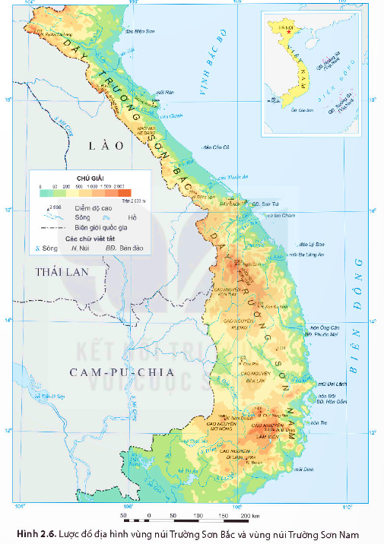
Núi Pu Xai Lai Leng
DÃY HOÀNH SƠN
DÃY
BẠCH MÃ

Slide 19
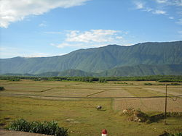
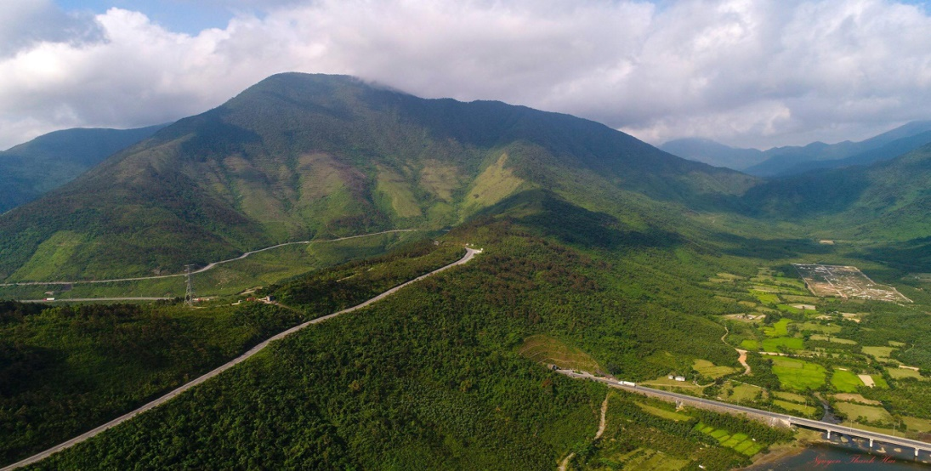
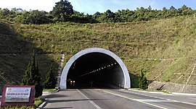
Dãy núi Hoành Sơn
Đèo Ngang
Hầm đường bộ đèo Ngang

Slide 20
Núi Pu Xai Lai Leng
DÃY HOÀNH SƠN
DÃY
BẠCH MÃ

Slide 21
BÁO CÁO KẾT QUẢ
HOẠT ĐỘNG NHÓM
NHÓM 4

Slide 22
LUYỆN TẬP
Nào cùng
Em làm phóng viên

Slide 23
VẬN DỤNG
NẾU ĐƯỢC LỰA CHỌN MỘT ĐIỂM DU LỊCH KHÁM PHÁ VÙNG ĐỒI NÚI. EM CHỌN ĐỊA ĐIỂM NÀO? VÌ SAO?
EM CẦN CHUẨN BỊ NHỮNG GÌ CHO CHUYẾN DU LỊCH HAI ĐÊM BA NGÀY Ở ĐỊA ĐIỂM MÀ EM CHỌN?
4
TRƯỜNG SƠN NAM
3
TRƯỜNG SƠN BẮC
2
TÂY BẮC
1
ĐÔNG BẮC

Slide 24
Ảnh đẹp Đà lạt nắng sớm
Hình ảnh Đà lạt đẹp về đêm
Hình ảnh hồ vô cực ở Đà lạt
Hình ảnh Đà lạt đẹp mù sương

Slide 25
Lịch Trình Du Lịch Đà Lạt 3 Ngày 2 Đêm Ngày 1: Thác Datanla - Thung Lũng Tình Yêu - Vườn Thú ZooDoo - Chợ Đêm Đà Lạt Ngày 2: Thiền Viện Trúc Lâm - Dinh Bảo Đại - Puppy Farm Đà Lạt Ngày 3: Chùa Linh Phước - Vườn Dâu Đà Lạt - Thác Pongour

Slide 26
HƯỚNG DẪN HỌC BÀI VÀ CHUẨN BỊ BÀI
Nhóm 1: Sưu tầm thông tin, tìm hiểu đặc điểm khu vực địa hình đồng bằng sông Hồng
Nhóm 2: Sưu tầm thông tin, tìm hiểu đặc điểm khu vực địa hình đồng bằng sông Cửu Long
Nhóm 3: Sưu tầm thông tin, tìm hiểu đặc điểm khu vực địa hình đồng bằng duyên hải miền Trung.
Nhóm 4: Sưu tầm thông tin, tìm hiểu đặc điểm khu vực địa hình bờ biển và thềm lục địa

